Slide 1
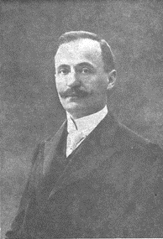
Кирило Савић
Ивана Громовић
Ана Јоковић VIII-3

Slide 2
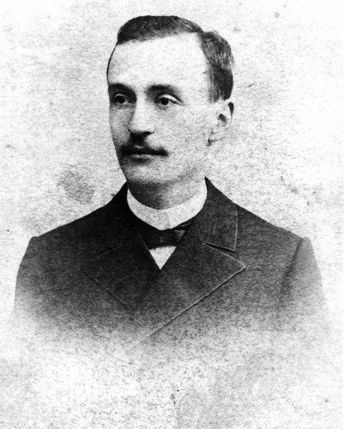
Кирило Савић
Датум рођења:26.јануар 1870.
Место рођења:Ивањица
Датум смрти:27.април 1957.(87 год.)
Место смрти:Београд

Slide 3
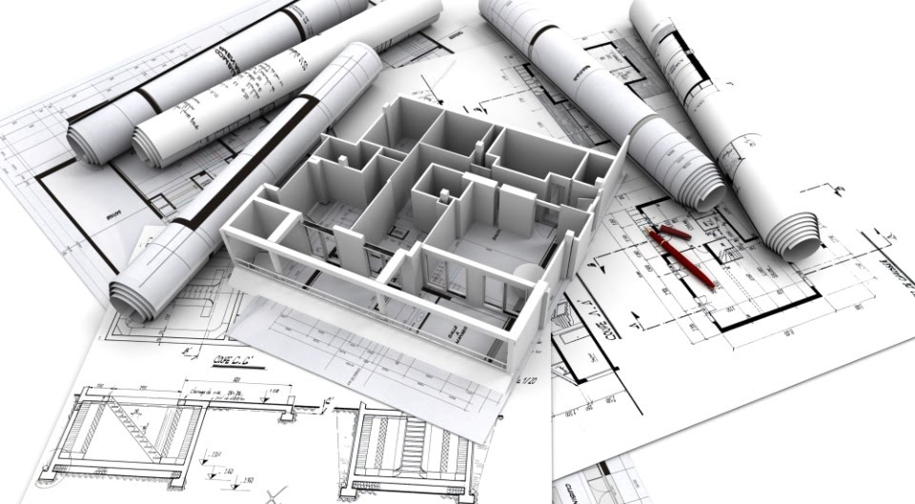
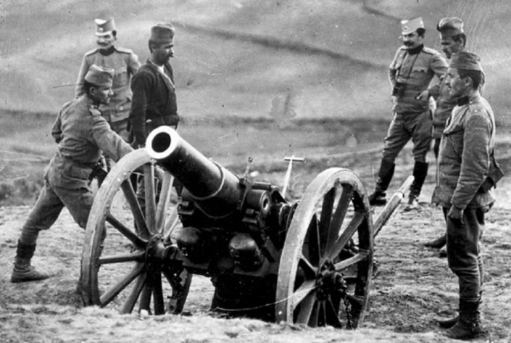
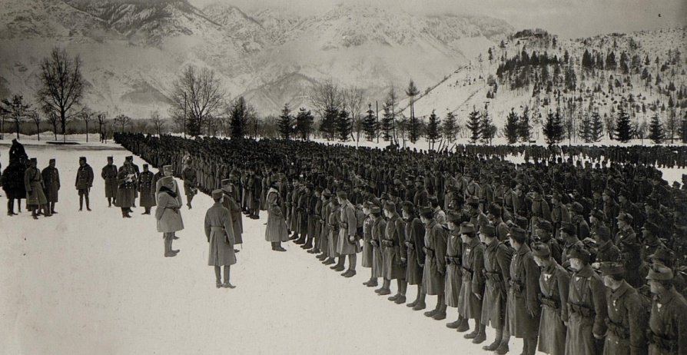
Кирило Савић био је грађевински инжењер, професор универзитета и академик. Као инжењерски капетан учествовао је у Балканским ратовима и Првом светском рату.

Slide 4
Школовање
У Ивањици је завршио основну школу. Првих шест разреда гимназије завршио је у Ужицу, а преостала два у Београду. Технички факултет грађевинског смера завршио је у Београду 1892. године. По завршетку факултета, а према уобичајеној пракси Министарства грађевине Србије, упућен је на даље усавршавање на Високу техничку школу у Берлину коју је са одличним успехом завршио 1896. године.

Slide 5
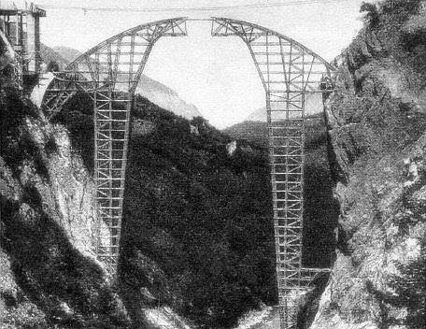
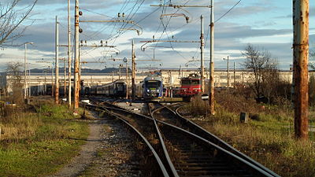
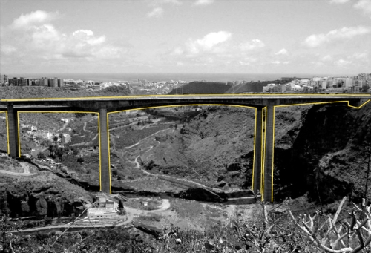
Рад и стваралаштво
По повратку у Београд упућен је од истог Министарства на практичне радове у Русију где се бавио пројектовањем и грађењем великих железничких пруга и објеката.Једна од таквих била је железничка пруга Тифлис-Карс на Кавказу.Јануара 1899. вратио се у Србију. У Министарству грађевине радио је на пројектовању и изградњи мостова и других грађевинских објеката.За Русију је 1902. године радио на изградњи железничке пруге Александропољ-Ереван-Джуљфа.

Slide 6
Утицај
Својим укупним деловањем и начином мишљења одлучујуће је утицао на систем развоја наших железница између два рата, при чему је сва своја искуства и научна знања ставио у службу своје земље. Утицао је на формирање лика грађевинског инжењера београдског Универзитета преносећи на своје студенте своје искуство пројектанта, градитеља и научника. Кирило Савић се није активно бавио политиком мада је припадао земљорадничкој странци и као угледан научник био члан главног одбора ове странке. Схвaтао је тежак положај сељака и борио се да се поправи стање овог најширег слоја народа.

Slide 7
Утицај
Допринос Кирила Савића научном развоју железница и железничке технике је огроман о чему сведоче многобројна научна и друштвена признања која трају и данас међу његовим следбеницима и делима која је за собом оставио.
Српска академија наука и уметности изабрала га је 1948. за дописног члана.
Техничка велика школа у Београду промовисала га је за почасног доктора техничких наука.

Slide 8
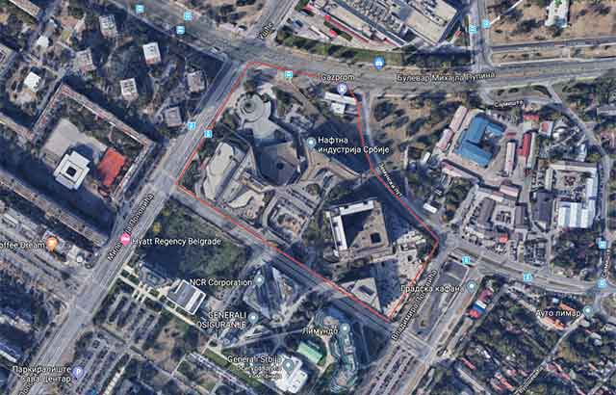
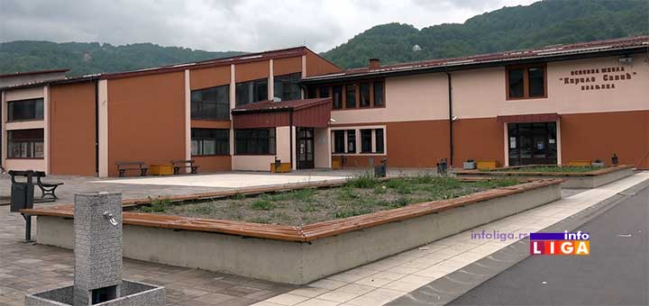
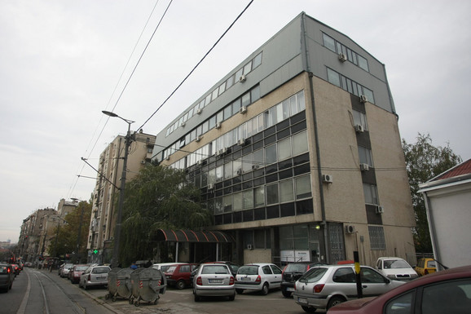
Утицај
Једна улица на Вождовцу од 1965. носи његово име.
Једна од основних школа у Ивањици носи његово име.
Некадашњи Железнички институт у Београду преименован је 1969. у Институт „Кирило Савић“.

Slide 9
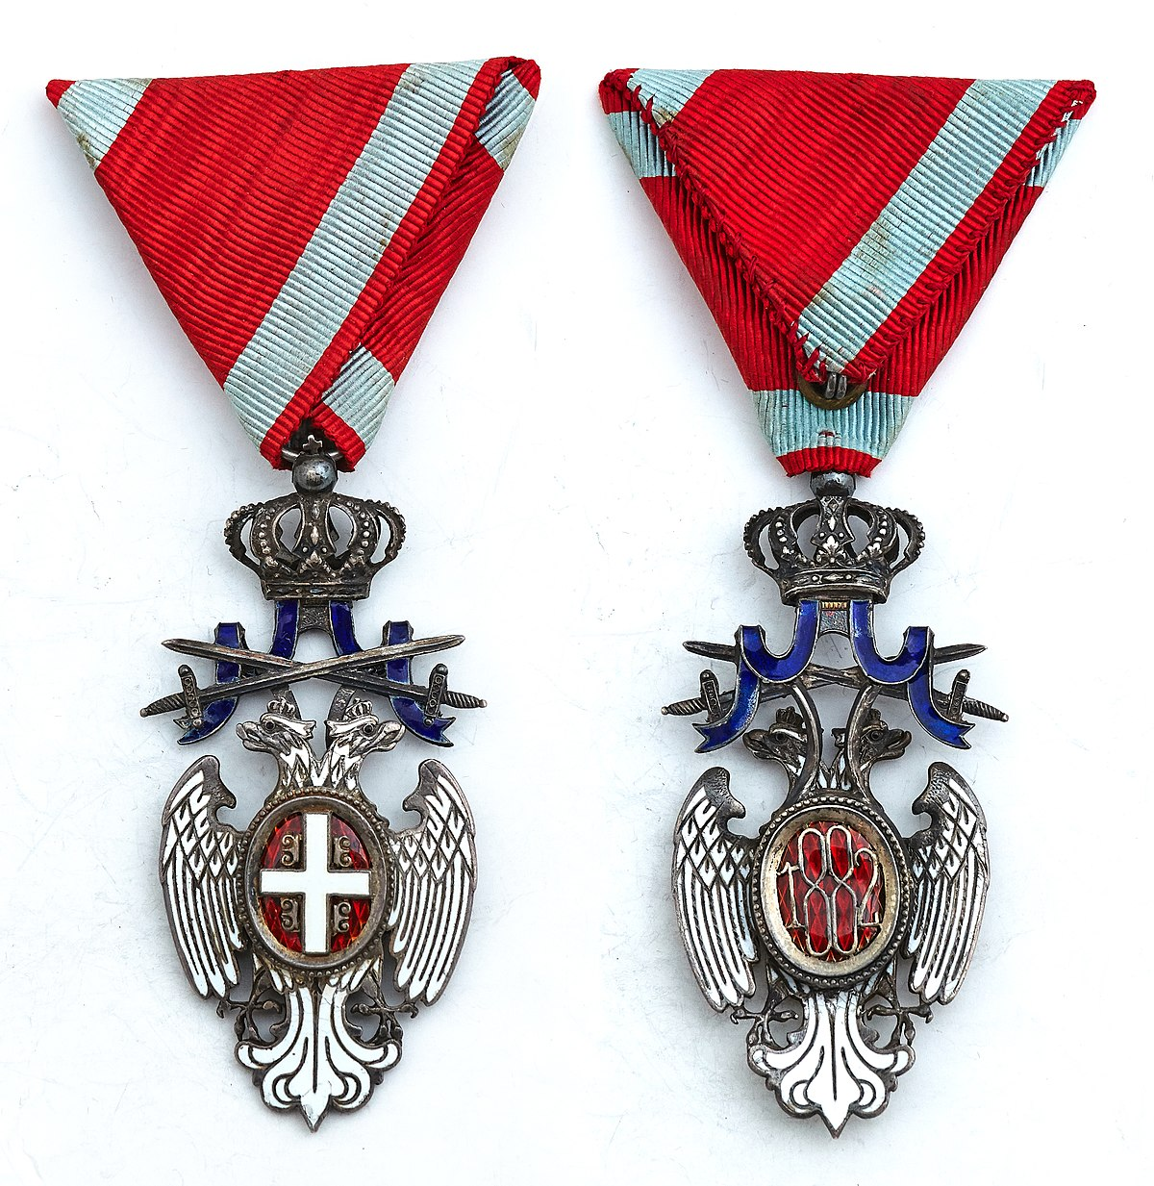
Одликовања
Одликован је 1915. године орденом Белог орла са мачевима V реда

Slide 10
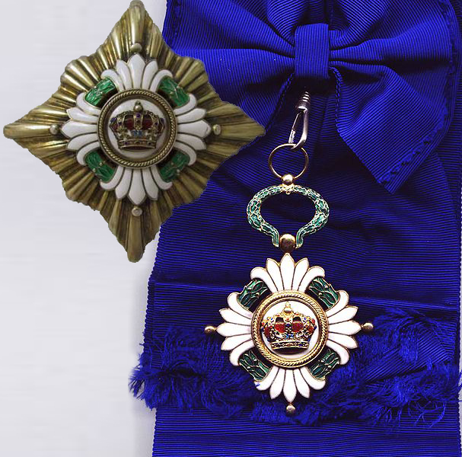
Одликовања
1938. Орденом југословенске круне III реда

